Slide 1

Startup Clustering
Aleksandar Ilievski, Katharina Mitterer, Patrick Müller, Franz Muszarsky, Fabian Röckel, Philipp Jäger, Yuanchen Zhong, Meriton Duraki

Slide 2









What do these start-ups have in common?

Slide 3
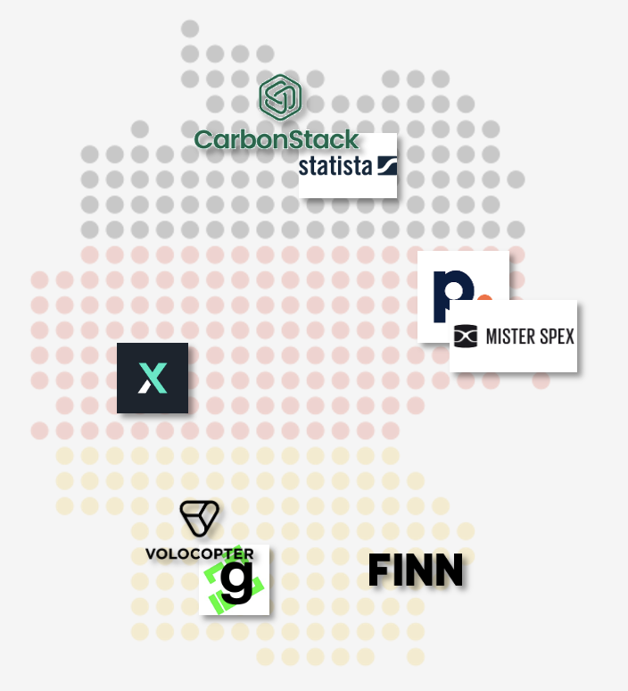
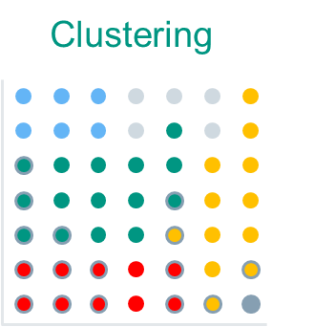



MOTIVATION
Starting point: List with 5000 start-ups
from 20 industries

Slide 4
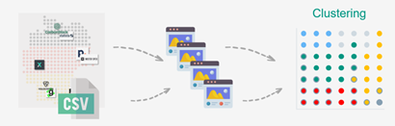

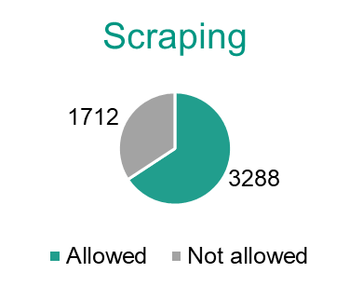





WEB-SCRAPING
Notes:
Robots.txt stored in root directory. Disallowed if not allowed to scrape the website. Language: Checking for lang attribute in HTML doc -> „en“ for english…
Cookies: check for tags, ids containing cookies, cc etc…. KEYWORD SEARCH-> ganzes div löschen
-> manueller clean-up von 20 files noch nötig gewesen aufgrund von weirden keywords
Beautiful Soup:
Scraped text of allowed websites
Removed Cookies and banners
Check Languages

Slide 5
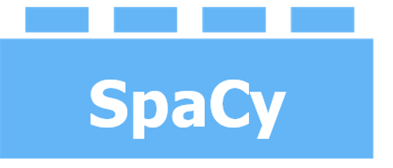

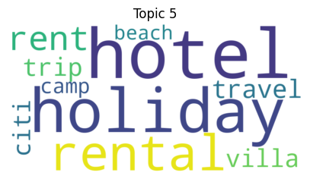


CLUSTERING PIPELINE
TF-IDF
SBERT
Preprocessing
Embedding
+
and
of
Clustering / Topic Modeling
if
changing
Notes:
Preprocessing Schritte: 1. Bereinigung der Texte: falsch gescrappte Umlaute ändern und kurze Texte oder files in denen keine Texte sind raushauen (gelöschte text files: 268)
2. Language detection and translation in EN (mit GoogleTranslator, Einteilung großer Texte in chunks mit getrenntem Übersetzen) --> de: 1807; en:
3. Stopwords entfernen
4. Stemming

Slide 6
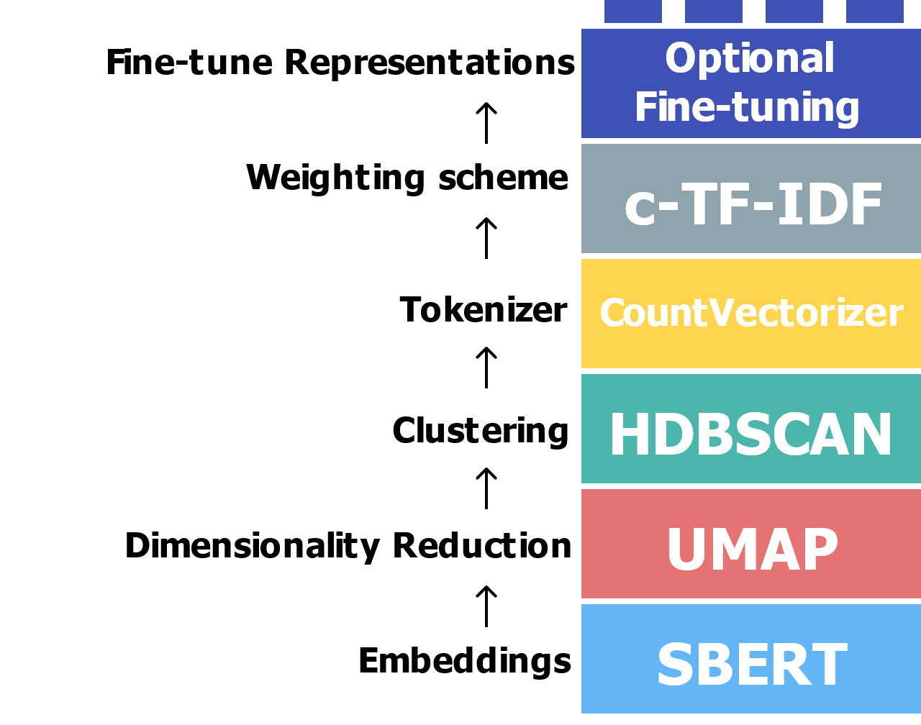
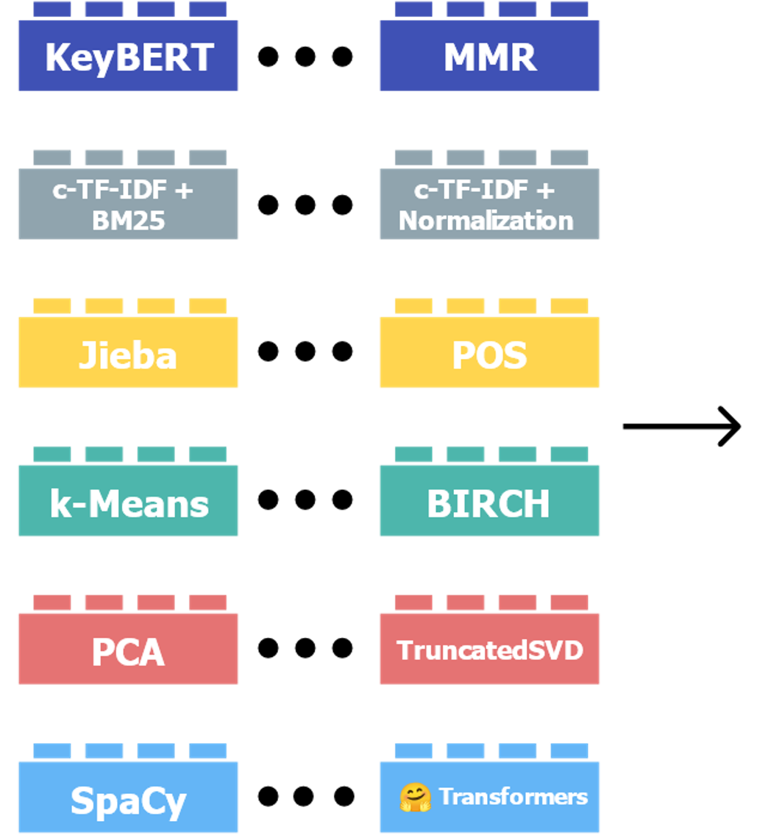

CLUSTERING & TOPIC MODELING
Traditional Methods
Transformer-based approach: BERTopic
LDA
DBSCAN
Hierarchical Clustering
Notes:
Was ist SBERT? SBert, auch als Sentence-BERT bekannt, ist ein Modifikation des bekannten BERT-Modells (Bidirectional Encoder Representations from Transformers) von Google, speziell entwickelt für Sentence Embeddings. Es wurde entwickelt, um die semantische Ähnlichkeit zwischen Sätzen zu erfassen, was BERT selbst nicht effizient macht.
Vorteile:
Schnellere Inferenz: Im Gegensatz zu BERT, das jedes Paar von Sätzen vergleichen muss, was eine Quadratkomplexität erzeugt, kann SBert alle Sätze auf einmal vergleichen, was zu einer linearen Komplexität führt. Das macht es deutlich schneller und effizienter bei der Arbeit mit großen Datenmengen.
Bessere Performance: SBert ist für Aufgaben wie semantische Ähnlichkeitssuche und Paraphrasenerkennung besser geeignet als BERT, da es in der Lage ist, Sätze in einen Vektorraum zu übertragen, in dem ähnliche Sätze nahe beieinander liegen.
Einfacher zu verwenden: SBert erfordert weniger Datenverarbeitung als BERT, was es einfacher und praktischer in der Anwendung macht.
UMAP, die Abkürzung für "Uniform Manifold Approximation and Projection", ist eine Technik zur Dimensionsreduktion. Sie ist ähnlich wie t-SNE (t-Distributed Stochastic Neighbor Embedding), aber oft effizienter und flexibler.
Vorteile von UMAP in einfachen Worten:
Schnelle Berechnungen: UMAP ist effizienter als viele andere Techniken zur Dimensionsreduktion, einschließlich t-SNE. Das bedeutet, dass sie schneller läuft, besonders wenn sie mit großen Datensätzen umgehen muss.
Bewahrung der globalen und lokalen Struktur: Im Gegensatz zu vielen anderen Methoden zur Dimensionsreduktion, bewahrt UMAP sowohl die lokale als auch die globale Struktur der Daten. Das bedeutet, dass ähnliche Datenpunkte nahe beieinander bleiben und Datenclustern ihre relative Position im niedrigerdimensionalen Raum beibehalten.
Flexibilität: UMAP kann nicht nur zur Dimensionsreduktion verwendet werden, sondern auch zur Datenvisualisierung, Clustering und sogar zur Rauschunterdrückung. Es ist eine vielseitige Methode, die für eine Vielzahl von Aufgaben geeignet ist. HDBSCAN steht für "Hierarchical Density-Based Spatial Clustering of Applications with Noise". HDBSCAN ist ein Clustering-Algorithmus, der Datenpunkte auf der Grundlage ihrer Dichte gruppieren kann. Er identifiziert Cluster von verschiedenen Größen und kann Datenpunkte, die zu keinem Cluster gehören, effektiv als Rauschen kennzeichnen. Vorteile von HDBSCAN in einfachen Worten:
Flexibilität bei der Clustergröße: Im Gegensatz zu vielen anderen Clustering-Algorithmen, die eine vorgegebene Anzahl von Clustern benötigen, bestimmt HDBSCAN die Anzahl der Cluster automatisch basierend auf der Datenstruktur. Das macht es ideal für Anwendungen, bei denen die Anzahl der Cluster unbekannt oder variabel ist.
CountVectorizer ist ein Textverarbeitungswerkzeug in der Python-Bibliothek scikit-learn, das Dokumente in eine Matrix von Token-Zählungen umwandelt. Es zählt einfach, wie oft jedes Wort in jedem Dokument erscheint, was für Textklassifizierungs- und Clustering-Aufgaben nützlich sein kann.
c-TF-IDF, kurz für Class-based Term Frequency-Inverse Document Frequency, ist eine Methode zur Textvektorisierung. Sie berechnet die Häufigkeit eines Wortes in einem bestimmten Dokument (TF), normalisiert jedoch durch Berücksichtigung, wie oft das Wort in anderen Dokumenten oder Klassen erscheint (IDF). Das "c" in c-TF-IDF steht für "class" und bedeutet, dass die Häufigkeiten innerhalb von Klassen und nicht innerhalb des gesamten Korpus berechnet werden, wodurch wichtige Wörter in jeder Klasse hervorgehoben werden.

Slide 7
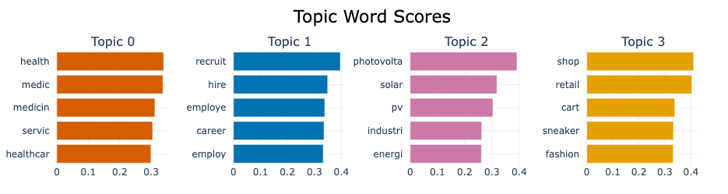
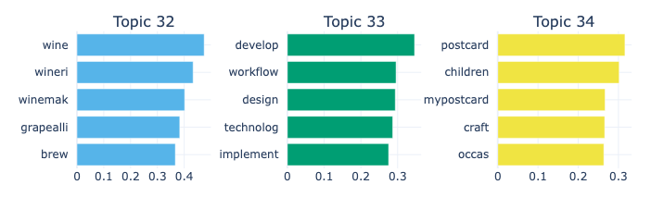
MOST IMPORTANT WORDS PER TOPIC
…
…
Notes:
Hier erwähnen dass es 35 Topics sind und 1402 outliers und wir 4 topics kein label hinzufügen konnten! In der Topic-Modellierung, insbesondere in Modellen wie Latent Dirichlet Allocation (LDA), wird jedem Wort in einem Thema ein "Topic Word Score" oder Gewicht zugeordnet. Diese Punktzahl gibt an, wie wichtig oder relevant das Wort für dieses spezielle Thema ist.
Der genaue Wert der Punktzahl kann variieren, je nachdem, wie das Modell sie berechnet. In vielen Fällen wird jedoch ein höherer Score bedeuten, dass das Wort für das Thema relevanter ist. Ein niedriger Score bedeutet dagegen, dass das Wort weniger relevant oder weniger charakteristisch für das Thema ist.
Es ist wichtig zu beachten, dass die Werte oft normalisiert werden, so dass sie sich zu 1 addieren, wenn man über alle Worte in einem Thema summiert. Dies bedeutet, dass sie oft als Wahrscheinlichkeiten interpretiert werden können, wobei eine höhere Punktzahl eine höhere Wahrscheinlichkeit bedeutet, dass das Wort in einem zufällig ausgewählten Dokument dieses Themas erscheint.

Slide 8



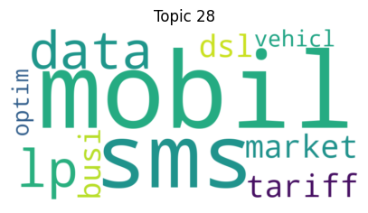


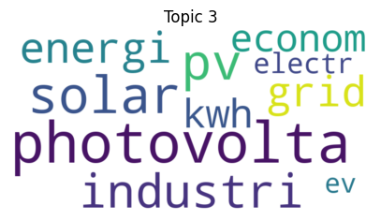




IDENTIFYING TOPIC LABELS
Identifiable Topics (31/35)
Unidentifiable Topics (4/35)
Notes:
We couldn‘t find topics for 4 wordclouds
ZOONO GERMANY

Slide 9
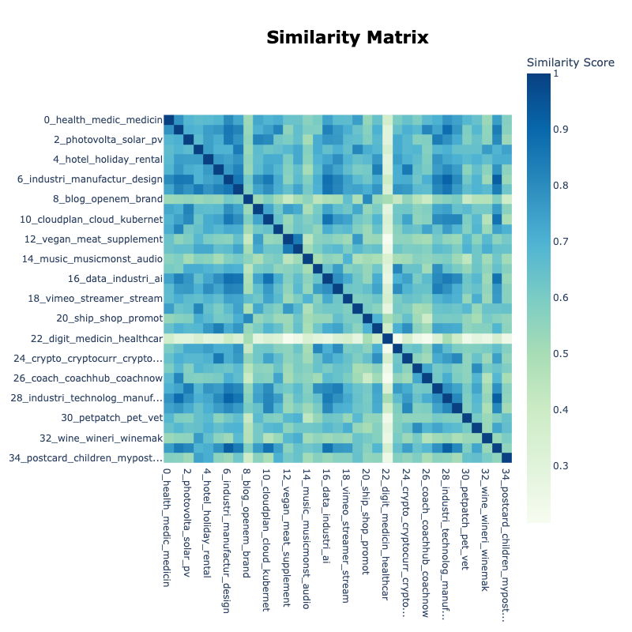
HIGH SEMANTIC CLUSTER SIMILARITY
13_meal_dish_lunch_cater
Notes:
Similarity Matrix is based on Cosine Similarity
Cosine Similarity: Cosine similarity is a measure used to determine the similarity between two vectors in a multi-dimensional space. It calculates the cosine of the angle between the vectors, representing how closely they align with each other.
In the context of natural language processing or information retrieval, cosine similarity is often applied to compare the similarity of documents or text snippets. Each document or text snippet is represented as a vector, where each dimension corresponds to a specific feature or term. The magnitude and direction of the vectors indicate the presence and importance of these features in the documents

Slide 10




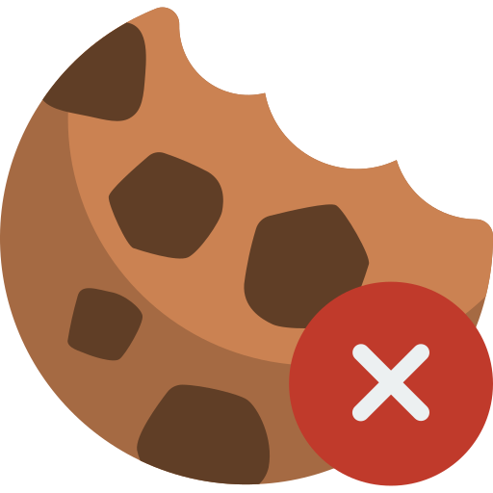

POTENTIAL IMPROVEMENT
Many Outliers
Exploit BERTopic Finetuning options like reduce outliers function
Unfitting Labels
Use paid ChatGPT API for better fitting labels
High Cluster Similarity
Merge clusters based on similarity
Automated Removal of Cookies
potentially by using LLM to identify cookie sections in text
All in all, we have achieved a more granular clustering
Notes:
1402 Outliers (nicht droppen)
Manche Websites waren nicht gut zu clustern wegen Textqualität
Automated Removal of Cookies: - Bisher Cookies über keywords herausgeilftert…. -> wir konnten nicht alle <div> sauber herausfiltern damit
-> Mit LLM filtern kann automatisch in Pipeline integriert werden und ist nicht von der individuellen Benennung der Betreiber/Entwickler der Website abhängig ☺

Slide 11
THANK YOU FOR YOUR ATTENTION

Slide 12
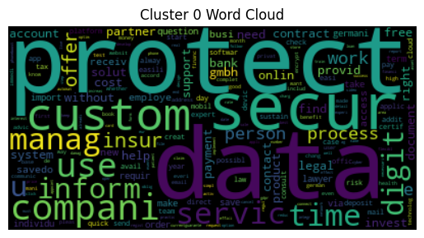
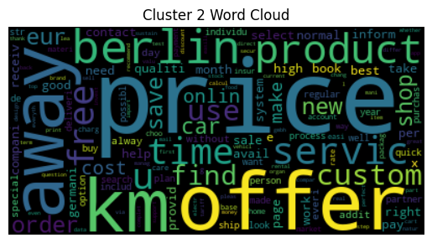
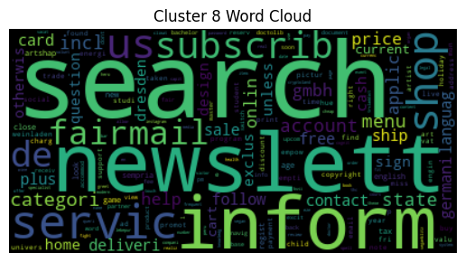
BACKUP – LDA

Slide 13
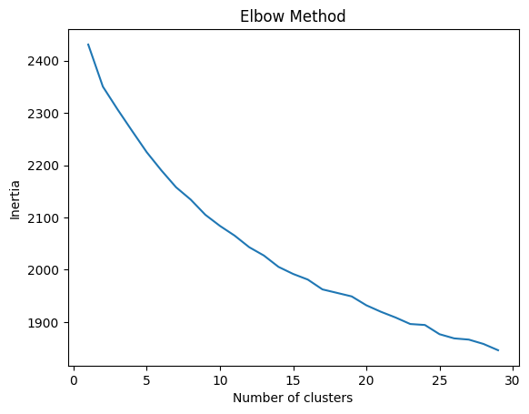
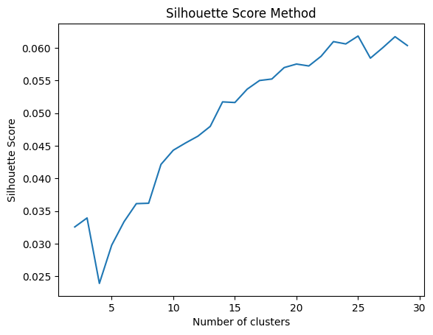
BACKUP – LDA

Slide 14
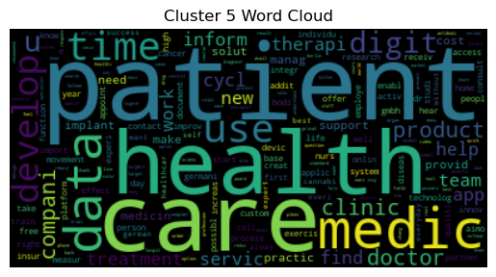
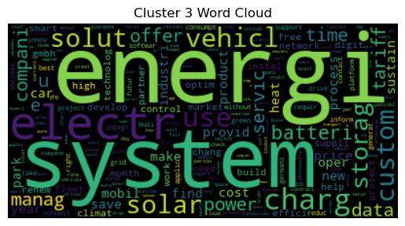
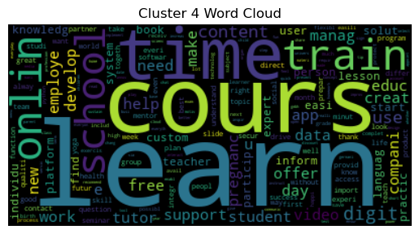
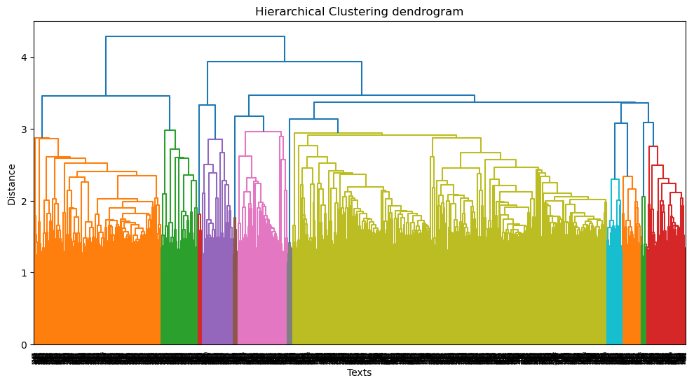
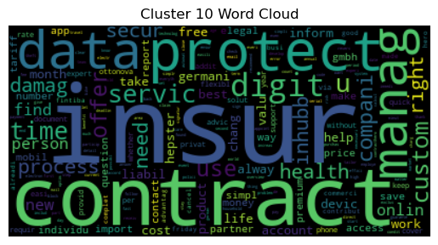
BACKUP – Hierarchical Clustering

Slide 15
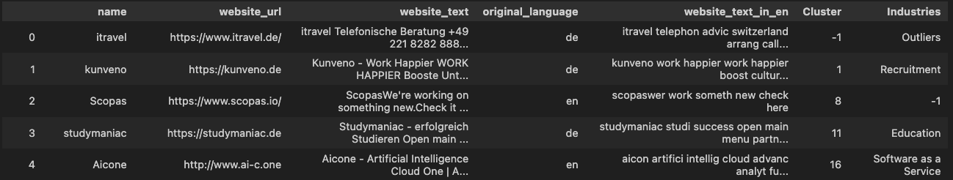
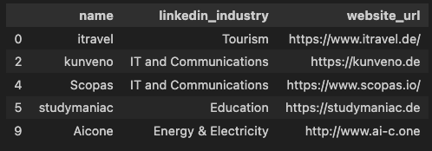
BACKUP – BERTopic

